Slide 1

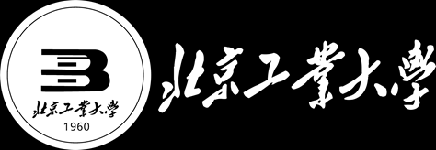
Diffusion Improves Graph Learning
NeurIPS 2019
汇报人：庞媛媛
2024/03/24

Slide 2
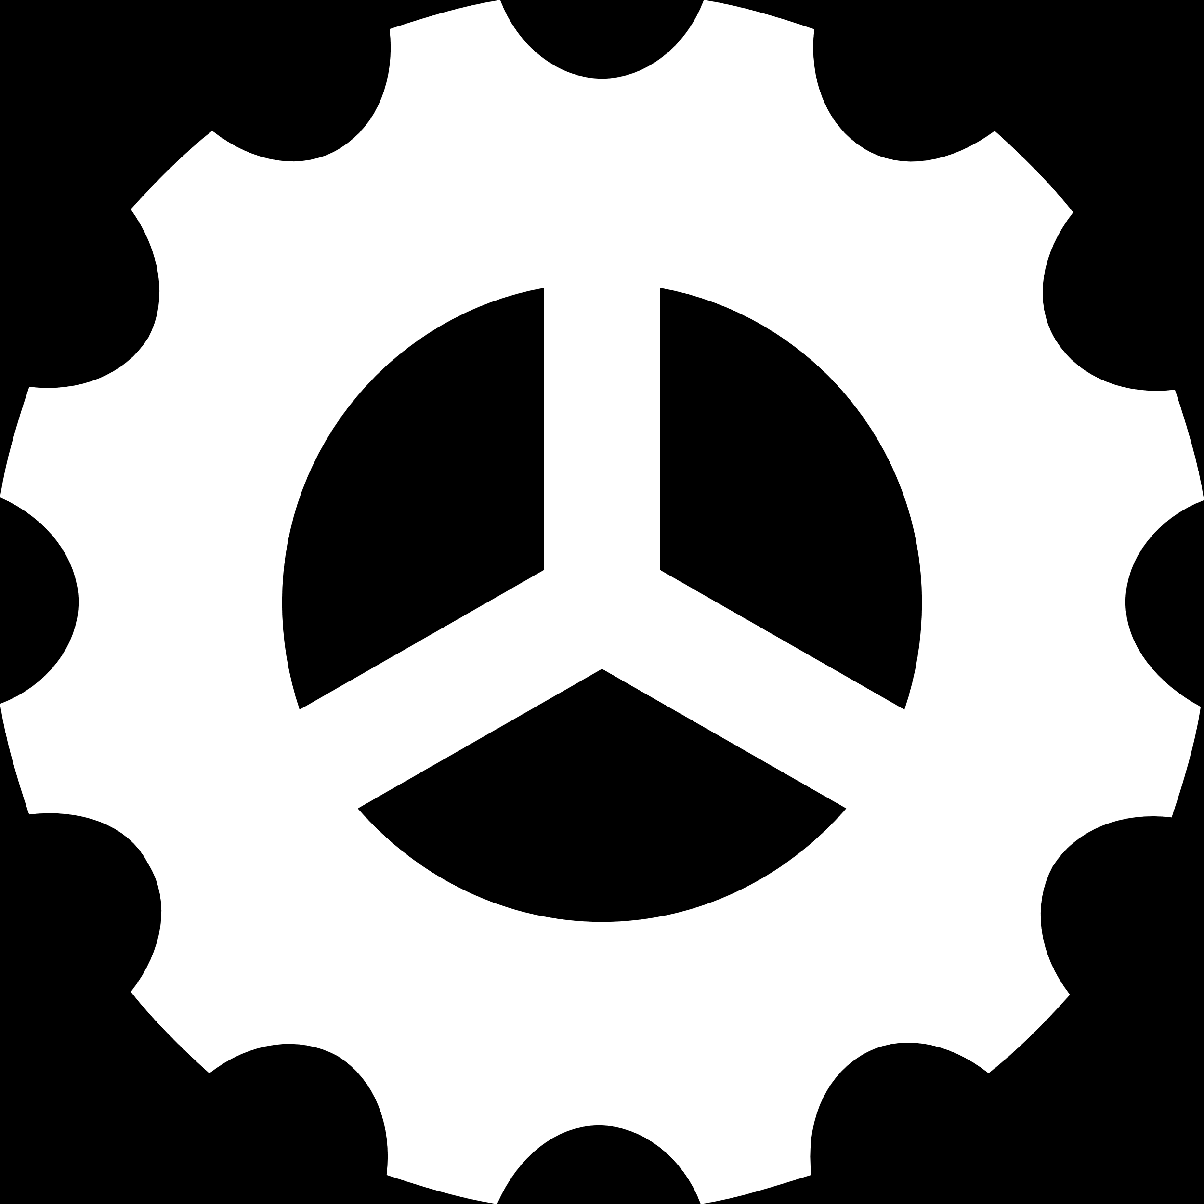
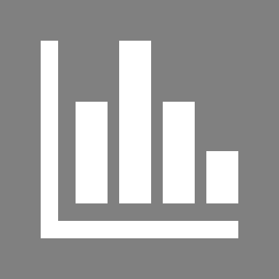
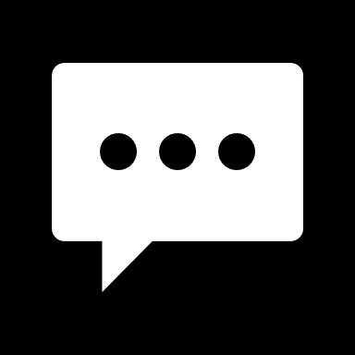
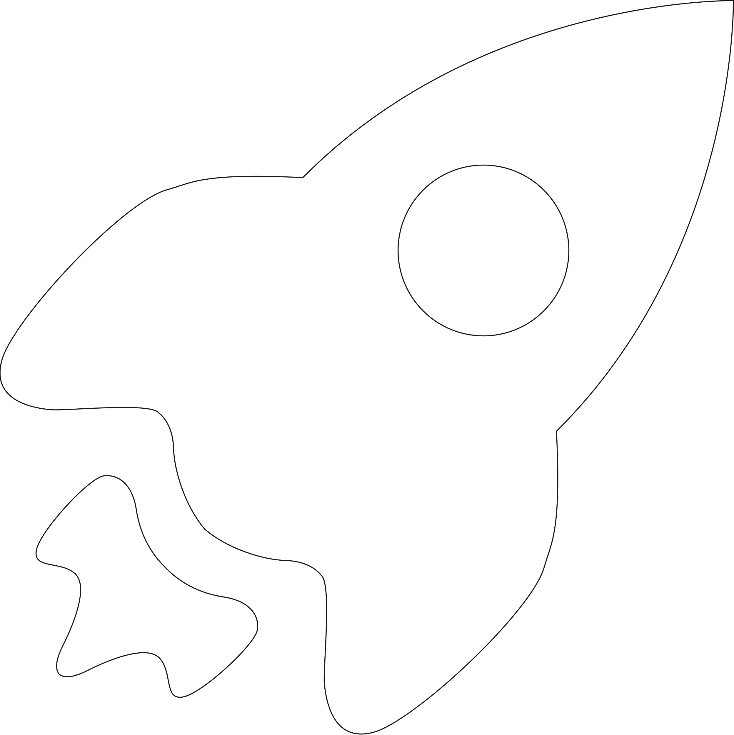
目 录
背景
理论
实验
总结

Slide 3
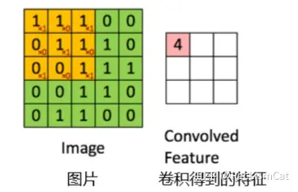
背景
理论
实验
总结
CNN
固定数量的邻域节点排序，与相同数量的卷积核参数相乘求和。
Step1：构建邻域。
找到固定数量的邻居节点。
对找到的邻居节点进行排序。
Step2：对邻域的点与卷积核参数做内积。

Slide 4
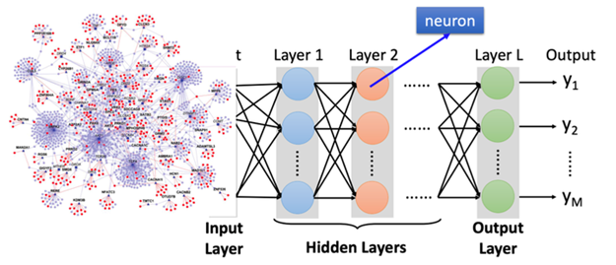
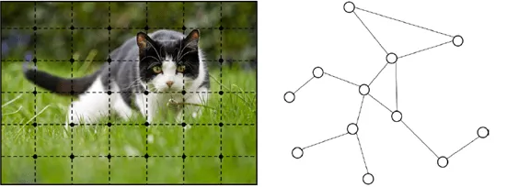
背景
理论
实验
总结
GNN
借助神经网络的能力如深度特征抽取等来处理图结构的数据，直观结构：
为什么需要？
Notes:
一般CNN只能对常规的欧式数据结构（节点有固定的排列规则和顺序，２维网格和１维序列）进行处理，不能有效地处理像社交多媒体网络数据、化学成分结构数据、生物蛋白数据以及知识图谱数据等图结构的非欧氏数据。

Slide 5
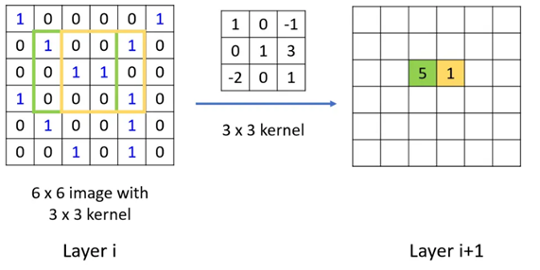
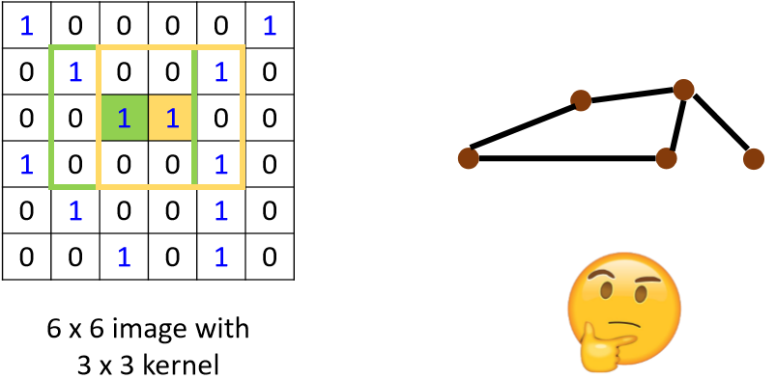
背景
理论
实验
总结
欧氏空间卷积&非欧式空间卷积
对于欧氏空间的图结构，通过卷积核滑动整个图区域。
对于非欧氏空间的图结构，无法找到固定大小的卷积核滑动整个图区域。

Slide 6
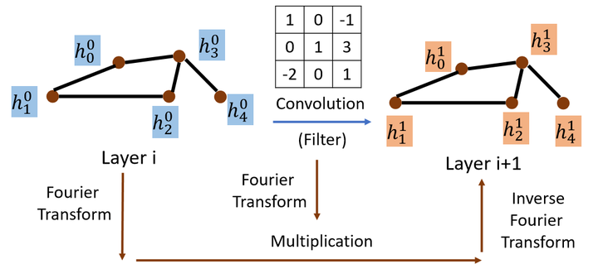

背景
理论
实验
总结
GCN
方案一：谱域GCN（图卷积运算~从图信号中去除噪声）
图傅里叶变换：
拉普拉斯特征向量~基函数，拉普拉斯矩阵的特征值 ~“频率”
图上的信号：$x=[x_{1},x_{2},…,x_{n}]^{⊤}∈ℝ^{n}$
空间域→谱域：$\hat{x}=U^{⊤}x∈ℝ^{n}$
谱域→空间域：$x=U\hat{x} L=UΛU^{−1}=U\left[\begin{matrix}λ_{1} & & \\ & ⋯ & \\ & & λ_{n}\end{matrix}\right]U^{−1},U=(\vec{u_{1}},\vec{u_{2}},…,\vec{u_{n}})$
基本思路：先将空域输入信号和空域卷积核通过图傅里叶变换转换到谱域，然后在谱域中相乘，再通过反傅里叶变换转换回空域。
经典谱域GCN：SCNN、ChebNet、GCN
缺点：不适用于有向图；假定图结构是固定的；复杂度问题
Notes:
GCN要考虑的是如卷积，两种方案，分别是基于谱域的GCN和基于空域的GCN。谱域GCN：参考传统的信号处理的方法，对原始信号进行处理，引入滤波器来定义图卷积，图卷积运算被解释为从图信号中去除噪声。
它的基本思路是。。。
图拉普拉斯变换中，拉普拉斯特征向量作为经典傅里叶变换的基函数，特征值作为频率。图上的信号表达为一个向量，假设n个节点，每个节点上有一个信号值。
SCNN（用可学习的对角矩阵代替谱域的卷积核）、ChebNet（用切比雪夫多项式代替谱域的卷积核）、GCN（进一步对ChebNet简化，仅考虑一阶切比雪夫不等式，且每个卷积核只有一个参数）
缺点：不适用于有向图（傅里叶变换限制在无向图）；假定图结构是固定的（节点之间的权重不变、数量不变）；复杂度问题（SCNN需要拉普拉斯矩阵的谱分解复杂度高，ChebNet和GCN不需要但参数过于简化限制模型性能）

Slide 7
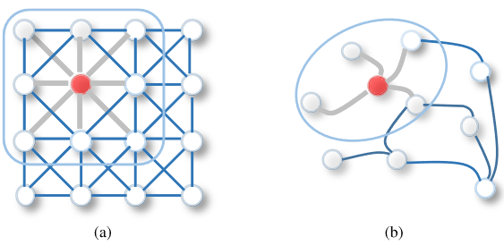
背景
理论
实验
总结
GCN
方案二：空域GCN（参考CNN对每个节点的邻居节点加权求和）
问题：图结构不存在固定的邻域结构
每一个节点的邻域大小不同且是变化的
同一领域内的节点不存在顺序性
(a)2D Convolution：每个像素是一个节点，红色节点的像素值与邻居节点的像素值加权平均。节点的邻居是有序的，且大小相同且固定。
(b) Graph Convolution：取红色节点及其邻域的节点特征的平均值。与图像数据不同，节点的邻域是无序的，大小不同且是可变的。

Slide 8
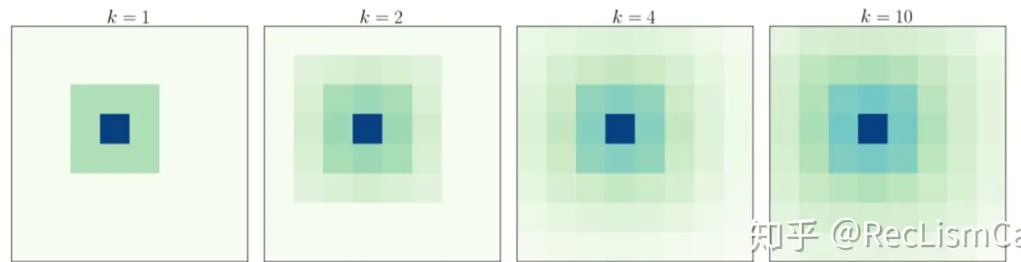
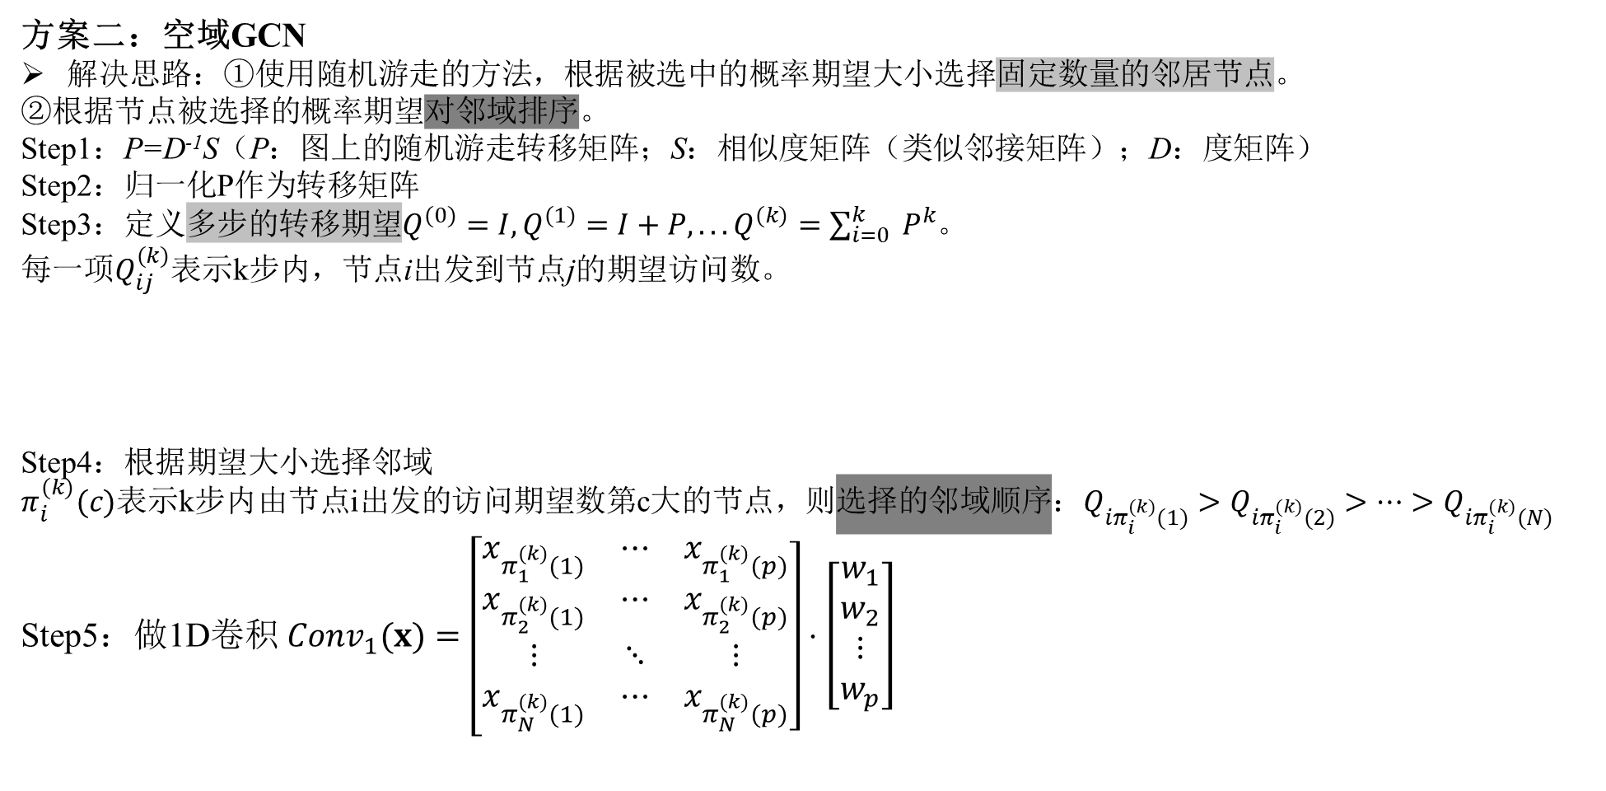
背景
理论
实验
总结
GCN
方案二：空域GCN
解决思路：①使用随机游走的方法，根据被选中的概率期望大小选择固定数量的邻居节点。
②根据节点被选择的概率期望对邻域排序。
Step1：P=D⁻¹S（P：图上的随机游走转移矩阵；S：相似度矩阵（类似邻接矩阵）；D：度矩阵）
Step2：归一化P作为转移矩阵
Step3：定义多步的转移期望$Q^{(0)}=I,Q^{(1)}=I+P,... Q^{(k)}=\sum_{i=0}^{k}{ }P^{k}$。
每一项$Q_{ij}^{(k)}$表示k步内，节点i出发到节点j的期望访问数。
Step4：根据期望大小选择邻域
$π_{i}^{(k)}(c)$表示k步内由节点i出发的访问期望数第c大的节点，则选择的邻域顺序：$Q_{iπ_{i}^{(k)}(1)}>Q_{iπ_{i}^{(k)}(2)}>…>Q_{iπ_{i}^{(k)}(N)}$
Step5：做1D卷积 $\left.Conv_{1}(x)=\left[\begin{matrix}x_{π_{1}^{(k)}(1)} & ⋯ & x_{π_{1}^{(k)}(p)} \\ x_{π_{2}^{(k)}(1)} & ⋯ & x_{π_{2}^{(k)}(p)} \\ ⋮ & ⋱ & ⋮ \\ x_{π_{N}^{(k)}(1)} & ⋯ & x_{π_{N}^{(k)}(p)}\end{matrix}\right.\right]⋅\left[\begin{aligned}w_{1} \\ w_{2} \\ ⋮ \\ w_{p}\end{aligned}\right]$
Notes:
有多步的转移期望矩阵（不同大小），先固定选择的步数也就是邻域的大小，然后根据期望的大小选择邻域（顺序问题）。这一步简单来说就是如果固定了领域是一步到达的范围，那就看从初始节点通过一步到达哪个区域的次数最多就先选择该区域。
有了邻域的大小和顺序，就可以进行最后一步卷积，横框是一块邻域，N个邻域，竖框是卷积核，分别相乘得到卷积。

Slide 9
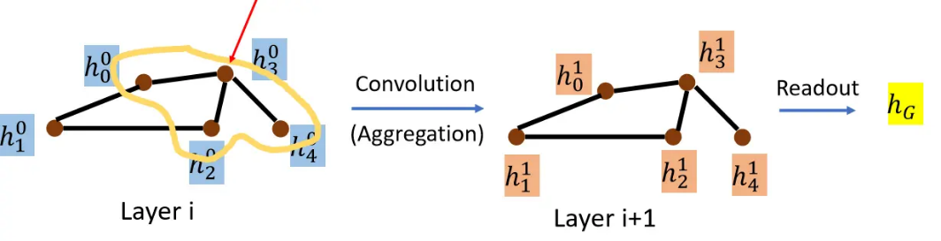
背景
理论
实验
总结
GCN
2个术语
Aggregate：用当前层的某节点邻居状态特征更新下一层该节点的状态特征。
Readout：把所有节点的状态特征集合起来代表整个图的状态特征。
Notes:
Aggregate：比如下图，我们想要将$h_{3}^{0}$（下标代表节点的索引，上标代表当前在第几层卷积操作）通过图卷积的方式转变成$h_{3}^{1}$ ，可以通过某种加权求和的方式将 Layer i的$h_{3}^{0}$ 以及$h_{3}^{0}$ 的邻居节点的feature整合起来，从而得到$h_{3}^{1}$的feature，其它节点一样的道理，最后得到Layer i+1的hidden state。
Readout：采用某种sum或者average的方式将所有nodes的feature抽象成一个hidden state，并以此代表整张图的feature。

Slide 10
背景
理论
实验
总结
GCN
2个术语
Aggregate：用当前层的某节点邻居状态特征更新下一层该节点的状态特征。
Readout：把所有节点的状态特征集合起来代表整个图的状态特征。
Notes:
Aggregate：比如下图，我们想要将$h_{3}^{0}$（下标代表节点的索引，上标代表当前在第几层卷积操作）通过图卷积的方式转变成$h_{3}^{1}$ ，可以通过某种加权求和的方式将 Layer i的$h_{3}^{0}$ 以及$h_{3}^{0}$ 的邻居节点的feature整合起来，从而得到$h_{3}^{1}$的feature，其它节点一样的道理，最后得到Layer i+1的hidden state。
Readout：采用某种sum或者average的方式将所有nodes的feature抽象成一个hidden state，并以此代表整张图的feature。

Slide 11
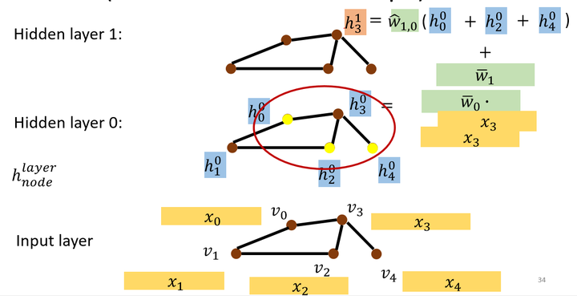
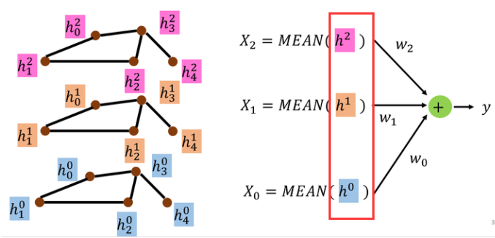
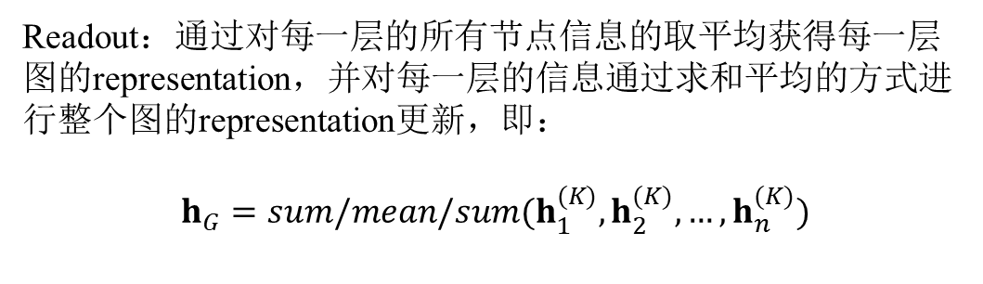
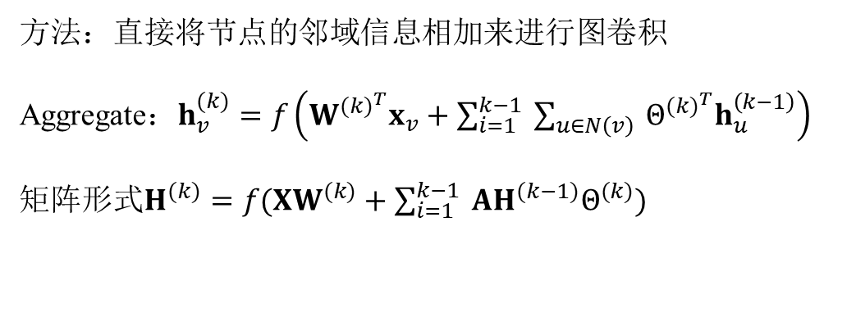
背景
理论
实验
总结
NN4G—经典空域GCN
方法：直接将节点的邻域信息相加来进行图卷积
Aggregate$：h_{v}^{(k)}=f\left(W^{(k)^{T}}x_{v}+\sum_{i=1}^{k−1}{ }\sum_{u∈N\left(v\right)}{ }Θ^{(k)^{T}}h_{u}^{\left(k−1\right)}\right)$
矩阵形式$H^{(k)}=f(XW^{(k)}+\sum_{i=1}^{k−1}{ }AH^{(k−1)}Θ^{(k)})$
Readout：通过对每一层的所有节点信息的取平均获得每一层图的representation，并对每一层的信息通过求和平均的方式进行整个图的representation更新，即：
$$h_{G}=sum/mean/sum(h_{1}^{(K)},h_{2}^{(K)},…,h_{n}^{(K)})$$
Notes:
NN4G的原理是直接将节点的邻域信息相加进行图卷积
aggregate的过程是：用前一层的某节点邻居状态特征更新当前层该节点的状态特征
其中，$v$某个节点的索引，$k$当前所在卷积层数，N(v)节点v的所有邻居节点，f()激活函数，$W,Θ$待学习的模型参数即下图的$w$。比如：hidden layer1中的$h_{3}^{1}$的获得是将$h_{3}^{0}$以及邻居信息相加，并通过加权的方式整合input layer在该节点的信息$x_{3}。$
Readout过程。。。

Slide 12
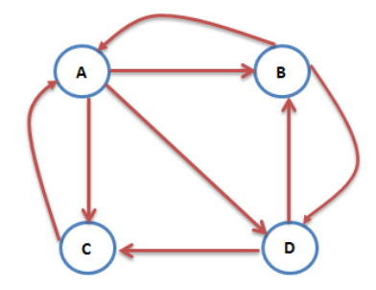
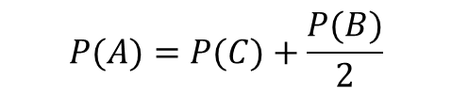
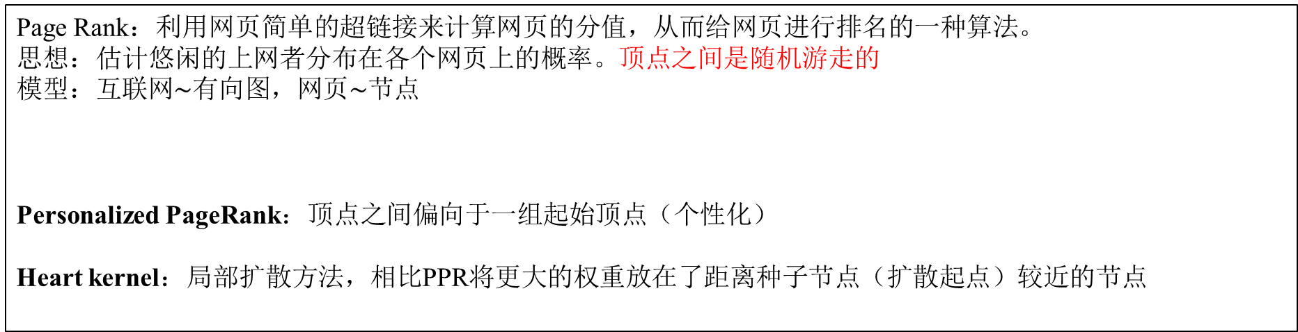
背景
理论
实验
总结
GDC
GCN通常通过直接（一跳）邻居进行信息传递，捕获信息受限。
问题：如何克服？转向更具表现力的邻居
解决思路：空域GCN能在更深的层中利用高阶信息但将每层的信息限制在一跳邻域
频域GCN能捕捉更复杂的图属性但表现经常劣于MPNN（消息传递神经网络，当时的图卷积网络）
结合优势→受光谱启发的执行消息传递的新技术，聚合更大邻域的信息
图扩散卷积GDC
通过稀疏化广义的图扩散生成的新图构建的
Page Rank：利用网页简单的超链接来计算网页的分值，从而给网页进行排名的一种算法。
思想：估计悠闲的上网者分布在各个网页上的概率。顶点之间是随机游走的
$$模型：互联网\sim 有向图，网页\sim 节点$$
Personalized PageRank：顶点之间偏向于一组起始顶点（个性化）
Heart kernel：局部扩散方法，相比PPR将更大的权重放在了距离种子节点（扩散起点）较近的节点
$$P(A)=P(C)+\frac{P(B)}{2}$$
Notes:
19世纪中叶，使用图来评估国际象棋比赛时，只考虑每位棋手的直接对手即他们的第一跳邻居，后来分析扩展到2跳、3跳更高的关系，最终推广到邻接矩阵。
当时的图卷积网络也是类似的状态，只在每一层的相邻节点之间传递消息，然后在每个节点汇总这些信息，形成下一层的嵌入。那就导致了GCN的缺点就是。。。
如何克服这个问题，将考虑的对象转向更具表现力的邻居成为研究重点。

Slide 13
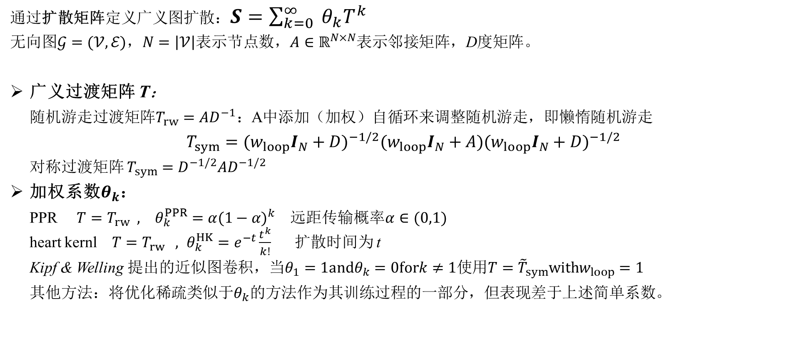
背景
理论
实验
结论
广义的图扩散
通过扩散矩阵定义广义图扩散：$S=\sum_{k=0}^{∞}{ }θ_{k}T^{k}$
无向图$𝒢=(𝒱,ℰ)，N=\left|𝒱\right|$表示节点数，$A∈ℝ^{N×N}$表示邻接矩阵，D度矩阵。
广义过渡矩阵 T：
随机游走过渡矩阵$T_{rw}=AD^{−1}：$A中添加（加权）自循环来调整随机游走，即懒惰随机游走
$$T_{sym}=(w_{loop}I_{N}+D)^{−1/2}(w_{loop}I_{N}+A)(w_{loop}I_{N}+D)^{−1/2}$$
对称过渡矩阵 $T_{sym}=D^{−1/2}AD^{−1/2}$
加权系数$θ_{k}$：
PPR $T=T_{rw} , θ_{k}^{PPR}=α(1−α)^{k}$ 远距传输概率$α∈(0,1)$
heart kernl $T=T_{rw} , θ_{k}^{HK}=e^{−t}\frac{t^{k}}{k!}$ 扩散时间为 t
Kipf & Welling 提出的近似图卷积，当$θ_{1}=1andθ_{k}=0fork≠1$使用$T={\tilde{T}}_{sym}withw_{loop}=1$
其他方法：将优化稀疏类似于$θ_{k}$的方法作为其训练过程的一部分，但表现差于上述简单系数。

Slide 14
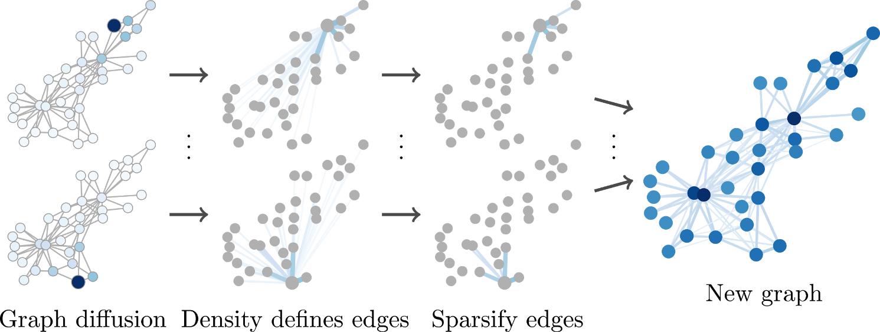
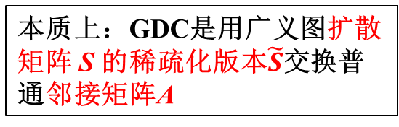
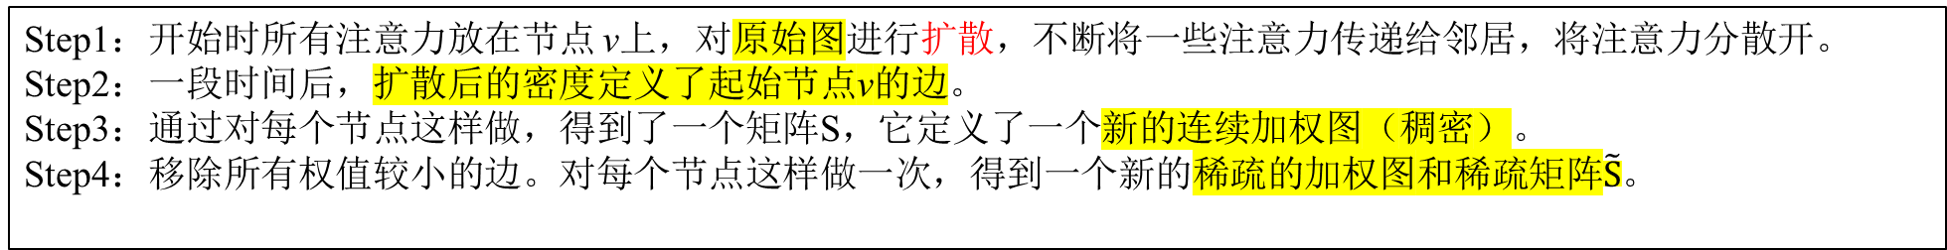
背景
理论
实验
结论
图扩散卷积
本质上：GDC是用广义图扩散矩阵 S 的稀疏化版本$\tilde{S}$交换普通邻接矩阵A
Step1：开始时所有注意力放在节点 v上，对原始图进行扩散，不断将一些注意力传递给邻居，将注意力分散开。
Step2：一段时间后，扩散后的密度定义了起始节点v的边。
Step3：通过对每个节点这样做，得到了一个矩阵S，它定义了一个新的连续加权图（稠密）。
Step4：移除所有权值较小的边。对每个节点这样做一次，得到一个新的稀疏的加权图$和稀疏矩阵\tilde{S}$。
Notes:
Line：一二阶相似度，有无多阶相似度（34）
图扩散的应用领域
GCN考虑结合GDC，增加图信息特征的提取
LibCity是否有GDC

Slide 15
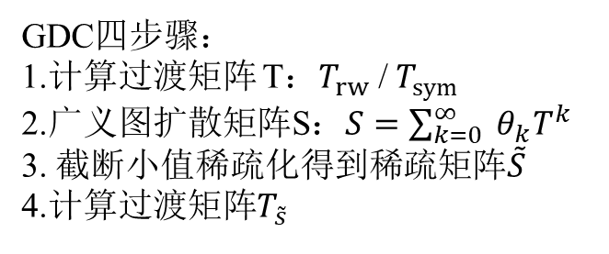
背景
理论
实验
结论
图扩散卷积
几点思考：
图扩散平滑图上的邻域~图像的高斯滤波器去噪
稀疏化：前提“四/六度分离”导致的局部化；top-k或阈值
局限：基于同类假设，即 "物以类聚"。扩展到异亲关系（即 "异性相吸"）表现不佳。
GDC四步骤：
1.计算过渡矩阵 T：$T_{rw}$ / $T_{sym}$
2.广义图扩散矩阵S：$S=\sum_{k=0}^{∞}{ }θ_{k}T^{k}$
3. 截断小值稀疏化得到稀疏矩阵$\tilde{S}$
4.计算过渡矩阵$T_{\tilde{s}}$
Notes:
"四/六度分离"（小世界现象，任何2个素不相识的人中间最多只隔着４／6个人）

Slide 16
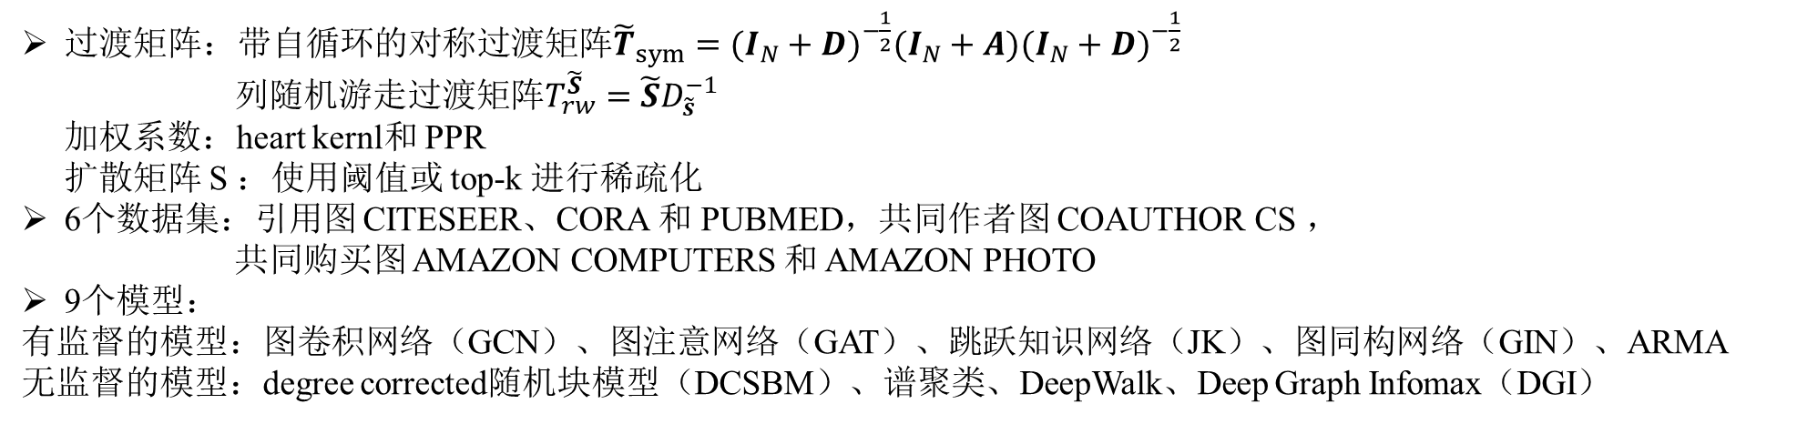
背景
理论
实验
总结
实验设置、数据集、模型
过渡矩阵：带自循环的对称过渡矩阵${\tilde{T}}_{sym}=(I_{N}+D)^{−\frac{1}{2}}(I_{N}+A)(I_{N}+D)^{−\frac{1}{2}}$
列随机游走过渡矩阵$T_{rw}^{\tilde{S}}=\tilde{S}D_{\tilde{s}}^{−1}$
$加权$系数：heart kernl和 PPR
扩散矩阵 S ：使用阈值或 top-k 进行稀疏化
6个数据集：引用图 CITESEER、CORA 和 PUBMED，共同作者图 COAUTHOR CS ，
共同购买图 AMAZON COMPUTERS 和 AMAZON PHOTO
9个模型：
有监督的模型：图卷积网络（GCN）、图注意网络（GAT）、跳跃知识网络（JK）、图同构网络（GIN）、ARMA
无监督的模型：degree corrected随机块模型（DCSBM）、谱聚类、DeepWalk、Deep Graph Infomax（DGI）

Slide 17
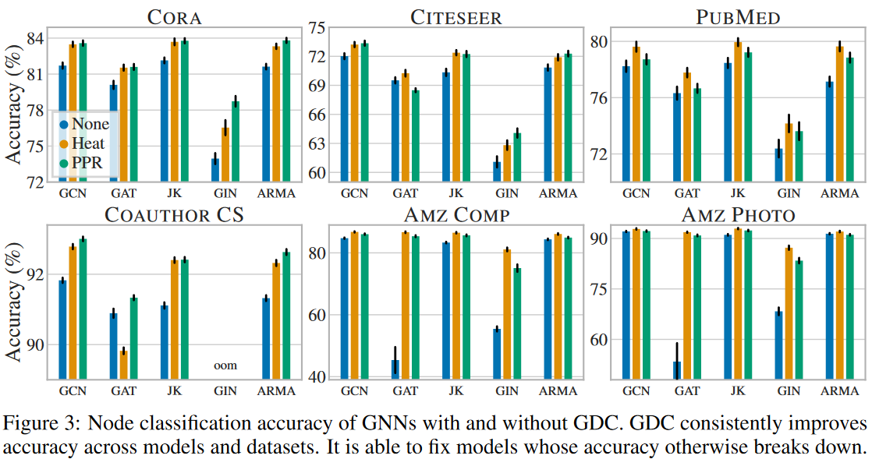
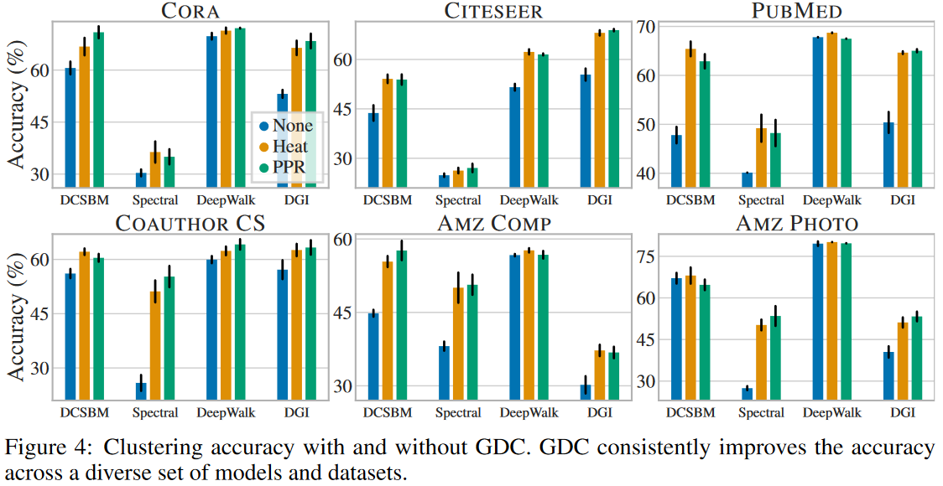
背景
理论
实验
总结
实验结果
半监督的节点分类
无监督的聚类
有 GDC 和没有 GDC 的 GNN 的节点分类准确率。在不同的模型和数据集上，GDC 都能持续提高准确率。它还能修复那些精度不佳的模型。
使用和不使用 GDC 时的聚类精度。在不同的模型和数据集中，GDC 始终能提高准确率。

Slide 18
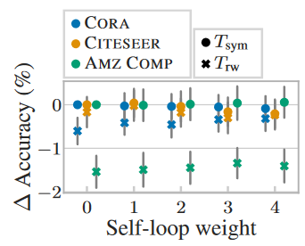
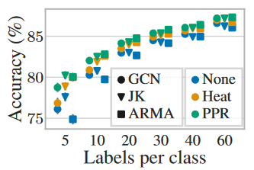
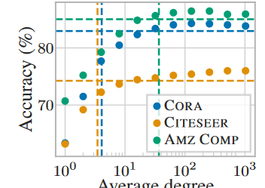
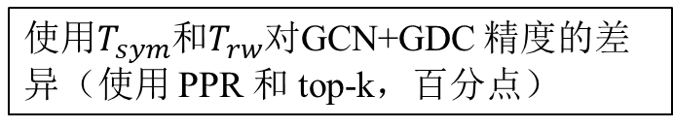
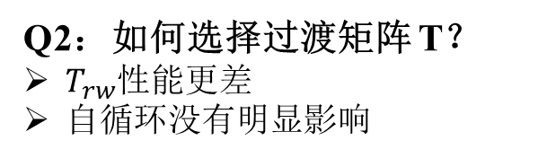
背景
理论
实验
总结
5个问题
Q1：GDC 是否会增加图密度？
GDC需要大致相同的平均度才能超越原始图的性能，与数据集及其平均度无关。
存在最佳稀疏度
稀疏化有利于计算，提高预测性能。
Q2：如何选择过渡矩阵 T？
$T_{rw}$性能更差
自循环没有明显影响
Q3：标签率对 GDC 有何影响？
标签率越稀疏，GDC 的改进幅度越大。
不同标签率下Cora的准确率
使用$T_{sym}$和$T_{rw}$对GCN+GDC 精度的差异（使用 PPR 和 top-k，百分点）
GCN+GDC 精确度（使用 PPR 和 top-k）

Slide 19
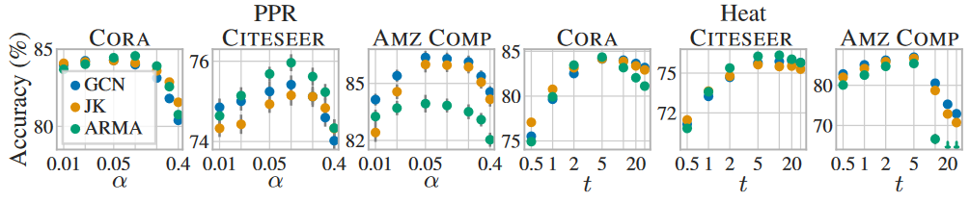
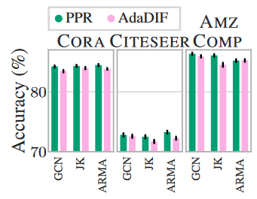
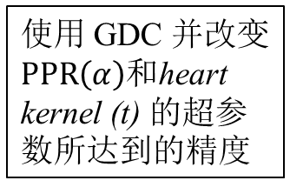
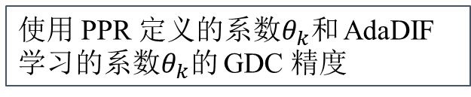
背景
理论
实验
总结
5个问题
Q4：如何选择系数$θ_{k}$？
最佳超参数在很小范围内，不同数据集和模型的最佳值一致。
使用 GDC 并改变$PPR\left(α\right)$和heart kernel (t) 的超参数所达到的精度
学习类似系数的模型中获取的$θ_{k}$，即使手工调整正则化，训练后也比不上原系数。
使用 PPR 定义的系数$θ_{k}$和 AdaDIF 学习的系数$θ_{k}$的 GDC 精度

Slide 20
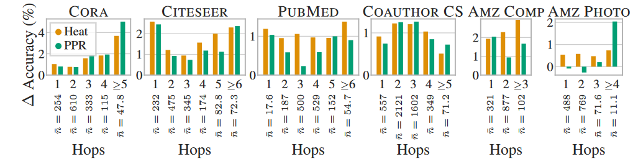
背景
理论
实验
总结
5个问题
Q5: 哪些节点受益于 GDC？
距离较远的节点往往从 GDC 中获益更多
根据与训练集的距离（跳数），添加 GDC 后 GCN 精度的提高（百分点）

Slide 21
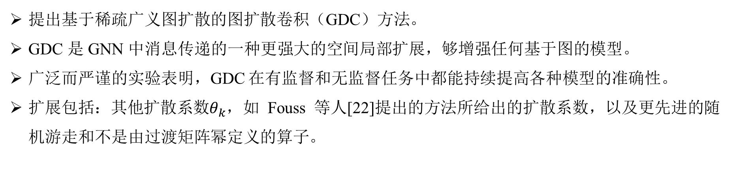
背景
理论
实验
总结
优点及扩展
提出基于稀疏广义图扩散的图扩散卷积（GDC）方法。
GDC 是 GNN 中消息传递的一种更强大的空间局部扩展，够增强任何基于图的模型。
广泛而严谨的实验表明，GDC 在有监督和无监督任务中都能持续提高各种模型的准确性。
扩展包括：其他扩散系数$θ_{k}$，如 Fouss 等人[22]提出的方法所给出的扩散系数，以及更先进的随机游走和不是由过渡矩阵幂定义的算子。

Slide 22
谢 谢！

